Slide 1

大家猜一 猜
請你猜猜看
開始

Slide 2
怎樣讓哭臉變成笑臉
倒過來
翻面
旋轉

Slide 3
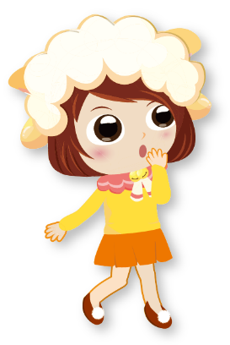
錯誤

Slide 4
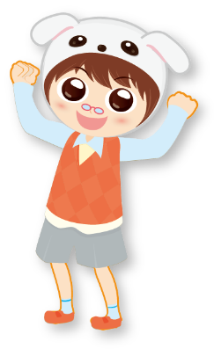
答對

